Slide 1
Научно-практическая конференция «Новые информационные технологии в образовании» Секция "Практика ERP для организации процесса обучения"
31 января - 01 февраля 2023 г.
1С:ERP как основа подготовки кадров для цифрового развития промышленности
Позднеев Борис Михайлович
д.т.н., профессор, зав. кафедрой информационных систем МГТУ «СТАНКИН», председатель Правления Ассоциации «Цифровые инновации в машиностроении»

Slide 2
XXIII международная научно-практическая конференция «Новые информационные технологии в образовании»
ТЕХНОЛОГИИ 1С ДЛЯ РАЗВИТИЯ ОБРАЗОВАНИЯ, МИРОВЫХ И ОТЕЧЕСТВЕННЫХ ПРАКТИК АВТОМАТИЗАЦИИ БИЗНЕСА
Структура доклада
Консолидация усилий ИТ-компаний, промышленности и университетского сообщества в интересах цифрового развития
Новые подходы и стандарты для управления цифровыми производствами на основе интеграции лучших отечественных систем автоматизации
Применение продукта 1С:ERP как основы образовательных программ основного и дополнительного образования в области создания умных производств и цифровых предприятий
© Б.М. Позднеев, 2023 г.
2

Slide 3
XXIII международная научно-практическая конференция «Новые информационные технологии в образовании»
ТЕХНОЛОГИИ 1С ДЛЯ РАЗВИТИЯ ОБРАЗОВАНИЯ, МИРОВЫХ И ОТЕЧЕСТВЕННЫХ ПРАКТИК АВТОМАТИЗАЦИИ БИЗНЕСА
Документы стратегического планирования в области цифрового развития
Указ Президента Российской Федерации от 21 июля 2020 г. № 474 "О национальных целях развития Российской Федерации на период до 2030 года";
Указ Президента Российской Федерации от 25 апреля 2022 г. № 231 "Об объявлении в Российской Федерации Десятилетия науки и технологий";
Стратегия научно-технологического развития Российской Федерации, утвержденная Указом Президента Российской Федерации от 1 декабря 2016 г. № 642 "О Стратегии научно-технологического развития Российской Федерации";
Стратегия экономической безопасности Российской Федерации на период до 2030 года, утвержденная Указом Президента Российской Федерации от 13 мая 2017 г. № 208 "О Стратегии экономической безопасности Российской Федерации на период до 2030 года";
Сводная стратегия развития обрабатывающей промышленности Российской Федерации до 2024 года и на период до 2035 года, утвержденная распоряжением Правительства Российской Федерации от 6 июня 2020 г. № 1512-р;
Стратегическое направление в области трансформации обрабатывающих отраслей промышленности, утвержденное Распоряжением Правительства Российской Федерации от 06 ноября 2021 г. № 3142-р.
© Б.М. Позднеев, 2023 г.
3

Slide 4
XXIII международная научно-практическая конференция «Новые информационные технологии в образовании»
ТЕХНОЛОГИИ 1С ДЛЯ РАЗВИТИЯ ОБРАЗОВАНИЯ, МИРОВЫХ И ОТЕЧЕСТВЕННЫХ ПРАКТИК АВТОМАТИЗАЦИИ БИЗНЕСА
Указ Президента Российской Федерации от 25 апреля 2022 г. № 231 «Об объявлении
в Российской Федерации Десятилетия науки и технологий»
В целях усиления роли науки и технологий в решении важнейших задач развития общества и страны, учитывая результаты, достигнутые в ходе проведения в 2021 году в Российской Федерации Года науки и технологий, постановляю:
1. Объявить 2022-2031 годы в Российской Федерации Десятилетием науки и технологий.
2. Определить, что основными задачами проведения Десятилетия науки и технологий являются:
а) привлечение талантливой молодежи в сферу исследований и разработок;
б) содействие вовлечению исследователей и разработчиков в решение важнейших задач развития общества и страны;
в) повышение доступности информации о достижениях и перспективах российской науки для граждан Российской Федерации.
3. Образовать Координационный комитет по проведению в Российской Федерации Десятилетия науки и технологий.
© Б.М. Позднеев, 2023 г.
4

Slide 5
XXIII международная научно-практическая конференция «Новые информационные технологии в образовании»
ТЕХНОЛОГИИ 1С ДЛЯ РАЗВИТИЯ ОБРАЗОВАНИЯ, МИРОВЫХ И ОТЕЧЕСТВЕННЫХ ПРАКТИК АВТОМАТИЗАЦИИ БИЗНЕСА
Международная кооперация в области Индустрия 4.0
Стратегия интернационализации – «Большая двадцатка»
США, Китай, Япония, Франция, Германия, Италия, Чехия, Австралия, Мексика и др.
Направления деятельности:
#1 RAMI 4.0
Жизненный цикл
Создание ценностей
Определения и терминология
#2 Компонент Industrie 4.0
Семантика
Структура оболочки управления
Обмен данными
Интероперабильность
Права доступа
Администрирование пользователей и ролей
#3 Цепочки добавленной стоимости
Защита целостности
Кредитоспособность
Совместимость
Жизненный цикл
#4 Двустороннее сотрудничество
Международные организации (ISO, IEC, IEEE, ITU, ISA)
Организации по развитию стандартизации (SDO)
© Б.М. Позднеев, 2023 г.
5

Slide 6
XXIII международная научно-практическая конференция «Новые информационные технологии в образовании»
ТЕХНОЛОГИИ 1С ДЛЯ РАЗВИТИЯ ОБРАЗОВАНИЯ, МИРОВЫХ И ОТЕЧЕСТВЕННЫХ ПРАКТИК АВТОМАТИЗАЦИИ БИЗНЕСА
Новое поколение стандартов комплекса
«Информационно-коммуникационные технологии в образовании» (ИКТО) являются основой для формирования и развития национальной цифровой научно-образовательной среды (введены в действие 01.02.2021 г.)
В целях усиления роли науки и технологий в решении важнейших задач развития общества и страны, учитывая результаты, достигнутые в ходе проведения в 2021 году в Российской Федерации Года науки и технологий, постановляю:
ГОСТ Р 59871-2021 «Информационно-коммуникационные технологии в образовании. Цифровая научно-образовательная среда. Общие положения»;
ГОСТ Р 59870-2021 «Информационно-коммуникационные технологии в образовании. Цифровой университет. Общие положения»;
ГОСТ Р 59869-2021 «Информационно-коммуникационные технологии в образовании. Интеллектуальные системы обучения. Общие положения».
Национальный Комитет по стандартизации ТК 461 «Информационно-коммуникационные технологии в образовании» (ИКТО) образован в 2004 году, комплекс ИКТО включает более 50 стандартов ГОСТ и ГОСТ Р
© Б.М. Позднеев, 2023 г.
6

Slide 7
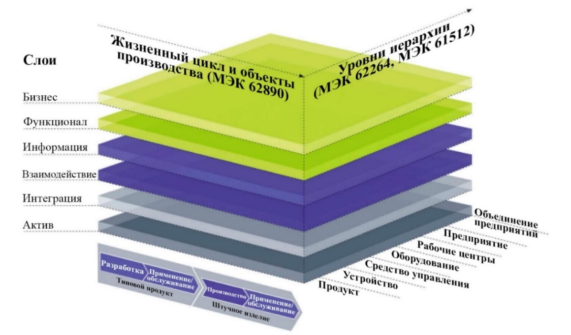
XXIII международная научно-практическая конференция «Новые информационные технологии в образовании»
ТЕХНОЛОГИИ 1С ДЛЯ РАЗВИТИЯ ОБРАЗОВАНИЯ, МИРОВЫХ И ОТЕЧЕСТВЕННЫХ ПРАКТИК АВТОМАТИЗАЦИИ БИЗНЕСА
Модель эталонной архитектуры «Индустрии 4.0»
(RAMI 4.0 – Reference architecture model “Industry 4.0” – IEC 63088:2017)
Модель эталонной архитектуры имеет универсальный характер и является основой для создания умных производств, цифровых предприятий, холдингов и корпораций, обеспечивая их интеграцию и интероперабельность в соответствии с концепцией и стандартами «Индустрии 4.0».
Применение многоуровневой модели включает описание и прослеживание активов в течение их жизненного цикла.
Утвержден национальный стандарт: ГОСТ Р 59799:2021 – Умное производство. Модель эталонной архитектуры Индустрии 4.0 (RAMI 4.0) - MOD IEC 63088:2017.
В рамках ПНС-2022 г. разрабатывается национальный стандарт: ГОСТ Р ХХХХ – Промышленность РФ 4.0. Цифровое предприятие и умное производство. Руководство по применению модели RAMI 4.0.
© Б.М. Позднеев, 2023 г.
7

Slide 8
XXIII международная научно-практическая конференция «Новые информационные технологии в образовании»
ТЕХНОЛОГИИ 1С ДЛЯ РАЗВИТИЯ ОБРАЗОВАНИЯ, МИРОВЫХ И ОТЕЧЕСТВЕННЫХ ПРАКТИК АВТОМАТИЗАЦИИ БИЗНЕСА
Интегрированная информационная среда виртуального машиностроительного предприятия на базе «1С:ERP»
Продукты Фирмы «1С»
1С:CRM
1С:KPI
1С:PM
1С:ITIL
1С:HR
1С:MDM
…
Виды производств:
металлообработка
станкостроение
инструментальное производство
точное машиностроение
химическое машиностроение
транспортное машиностроение
Виртуальное машиностроительное предприятие (на платформе 1С:ERP)
Электронная образовательная среда:
1сFresh
1С:Электронное обучение;
1С:Университет ПРОФ
Интеграция
Продукты
АО «АСКОН»
CAD
CAE
CAPP
CAM
PDM
PLM
…
© Б.М. Позднеев, 2023 г.
8

Slide 9
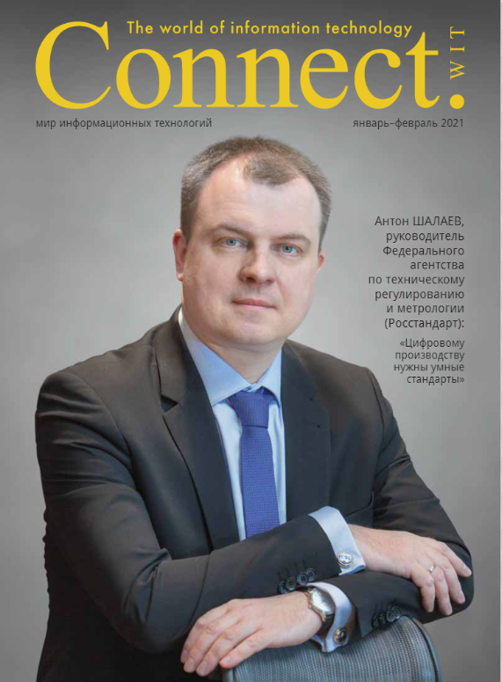
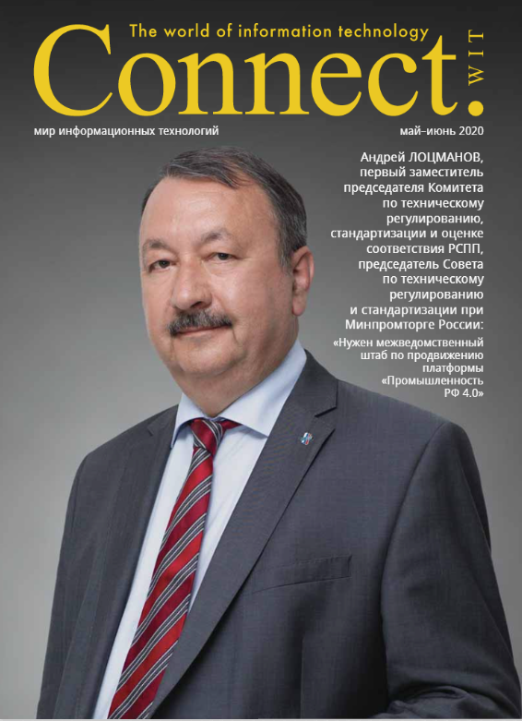
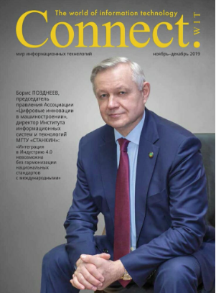
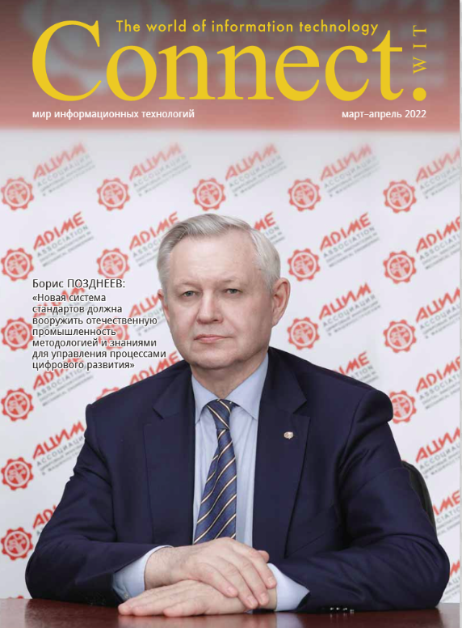
XXIII международная научно-практическая конференция «Новые информационные технологии в образовании»
ТЕХНОЛОГИИ 1С ДЛЯ РАЗВИТИЯ ОБРАЗОВАНИЯ, МИРОВЫХ И ОТЕЧЕСТВЕННЫХ ПРАКТИК АВТОМАТИЗАЦИИ БИЗНЕСА
Публикации по стратегическим вопросам цифровой трансформации промышленности
© Б.М. Позднеев, 2023 г.
9

Slide 10
XXIII международная научно-практическая конференция «Новые информационные технологии в образовании»
ТЕХНОЛОГИИ 1С ДЛЯ РАЗВИТИЯ ОБРАЗОВАНИЯ, МИРОВЫХ И ОТЕЧЕСТВЕННЫХ ПРАКТИК АВТОМАТИЗАЦИИ БИЗНЕСА
Ассоциация «Цифровые инновации в машиностроении»
(АЦИМ - https://ацим.рф)
© Б.М. Позднеев, 2023 г.
10

Slide 11
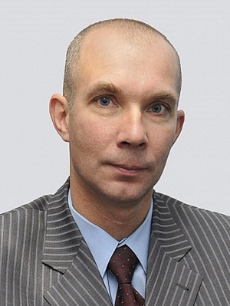
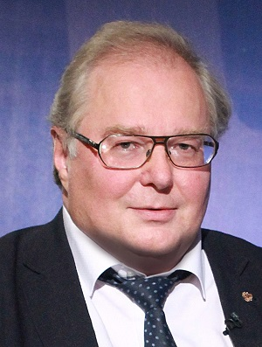
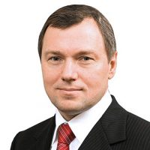
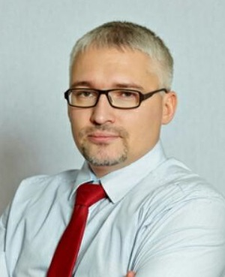
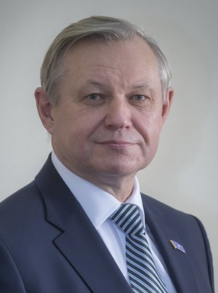
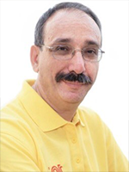
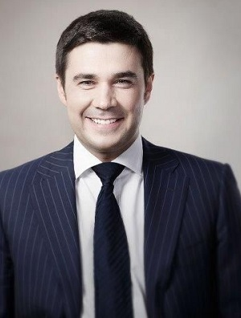
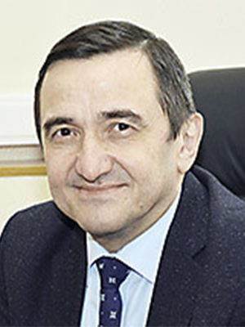
XXIII международная научно-практическая конференция «Новые информационные технологии в образовании»
ТЕХНОЛОГИИ 1С ДЛЯ РАЗВИТИЯ ОБРАЗОВАНИЯ, МИРОВЫХ И ОТЕЧЕСТВЕННЫХ ПРАКТИК АВТОМАТИЗАЦИИ БИЗНЕСА
Правление Ассоциации «Цифровые инновации в машиностроении» (АЦИМ)
Члены Правления
Председатель Правления
Бахин Евгений Викторович
Боровков Алексей Иванович
Бударгин Олег Михайлович
Егоров Андрей Александрович
Позднеев
Борис Михайлович
Лебедев Владимир Вячеславович
Нуралиев Борис Георгиевич
Растопшин Павел Геннадиевич
Фатхуллин Раиль Рифович
© Б.М. Позднеев, 2023 г.
11

Slide 12
XXIII международная научно-практическая конференция «Новые информационные технологии в образовании»
ТЕХНОЛОГИИ 1С ДЛЯ РАЗВИТИЯ ОБРАЗОВАНИЯ, МИРОВЫХ И ОТЕЧЕСТВЕННЫХ ПРАКТИК АВТОМАТИЗАЦИИ БИЗНЕСА
Центральные органы АЦИМ
Общее собрание членов Ассоциации
Председатель Правления
Правление Ассоциации
Попечительский совет
Наблюдательный совет
Экспертный совет
4 Комитета
Проектный офис
Стандартизация и сертификация в области цифрового машиностроения и смежных отраслей
Цифровое станкостроение и машиностроение
Подготовка и переподготовка перспективных кадров для обеспечения цифрового развития предприятий
Интеграция автоматизированных систем управления цифровыми предприятиями и умными производствами
© Б.М. Позднеев, 2023 г.
12

Slide 13
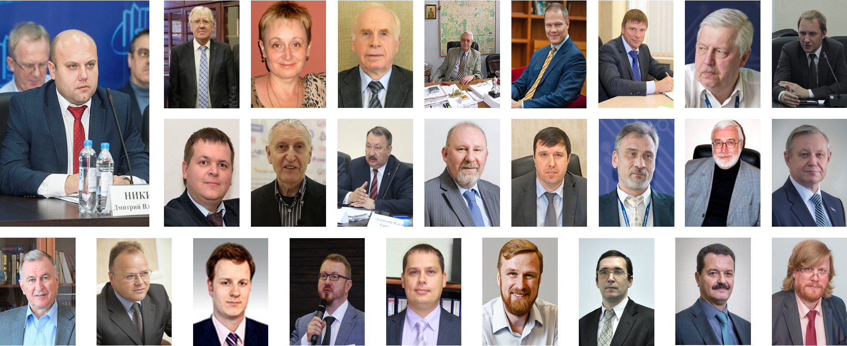
XXIII международная научно-практическая конференция «Новые информационные технологии в образовании»
ТЕХНОЛОГИИ 1С ДЛЯ РАЗВИТИЯ ОБРАЗОВАНИЯ, МИРОВЫХ И ОТЕЧЕСТВЕННЫХ ПРАКТИК АВТОМАТИЗАЦИИ БИЗНЕСА
Экспертный Совет АЦИМ
© Б.М. Позднеев, 2023 г.
13

Slide 14
XXIII международная научно-практическая конференция «Новые информационные технологии в образовании»
ТЕХНОЛОГИИ 1С ДЛЯ РАЗВИТИЯ ОБРАЗОВАНИЯ, МИРОВЫХ И ОТЕЧЕСТВЕННЫХ ПРАКТИК АВТОМАТИЗАЦИИ БИЗНЕСА
Профиль требований к компетенциям
руководителей по цифровизации предприятий (CDO)
Требования
к уровню компетенций руководителя цифровой трансформации (Письмо Минцифры России № ММ-П10-502 от 01.02.2020)
Гармонизация!
Гармонизация!
ГОСТ Р, ГОСТ РВ, ГОСТ, ISO, IEC, ISO/IEC
ГОСТ Р, ГОСТ РВ, ГОСТ, ISO, IEC, ISO/IEC
ФГОСы 3++
Профиль компетенций CDO
Профессиональные стандарты
ГОСТ Р, ГОСТ РВ, ГОСТ, ISO, IEC, ISO/IEC
ГОСТ Р, ГОСТ РВ, ГОСТ, ISO, IEC, ISO/IEC
Рекомендации Минэкономразвития от 06.06.2018 «О функциях и полномочиях руководителей компаний по цифровой трансформации»
Гармонизация!
Гармонизация!
© Б.М. Позднеев, 2023 г.
14

Slide 15
XXIII международная научно-практическая конференция «Новые информационные технологии в образовании»
ТЕХНОЛОГИИ 1С ДЛЯ РАЗВИТИЯ ОБРАЗОВАНИЯ, МИРОВЫХ И ОТЕЧЕСТВЕННЫХ ПРАКТИК АВТОМАТИЗАЦИИ БИЗНЕСА
Подготовка директоров по цифровизации – CDO
Рекомендации Минэкономразвития от 06.06.2018 о функциях и полномочиях руководителей по цифровой трансформации – Chief Digital Officer - CDO.
Основныe задачи CDO:
обеспечение эффективных механизмов управления данными в компании;
разработка проектов и документов стратегического планирования в сфере цифровой трансформации компании, включающей вопросы разработки и реализации новых бизнес-моделей, внедрения современных цифровых технологий в процессной и продуктовой деятельности компании, переход к управлению компанией и производственно-технологическими процессами на основе данных (data-driven decision management - DDDM);
обеспечение реализации проектов и документов стратегического планирования в сфере цифровой трансформации, осуществление координации структурных подразделений компании по достижению поставленных в них целей, обеспечение деятельности проектного офиса;
формирование центра компетенций, обеспечивающего необходимый уровень привлечения внешних и внутренних экспертов компании к ее цифровой трансформации;
обеспечение лидерства в проведении цифровой трансформации компании по всем видам ее деятельности.
© Б.М. Позднеев, 2023 г.
15

Slide 16
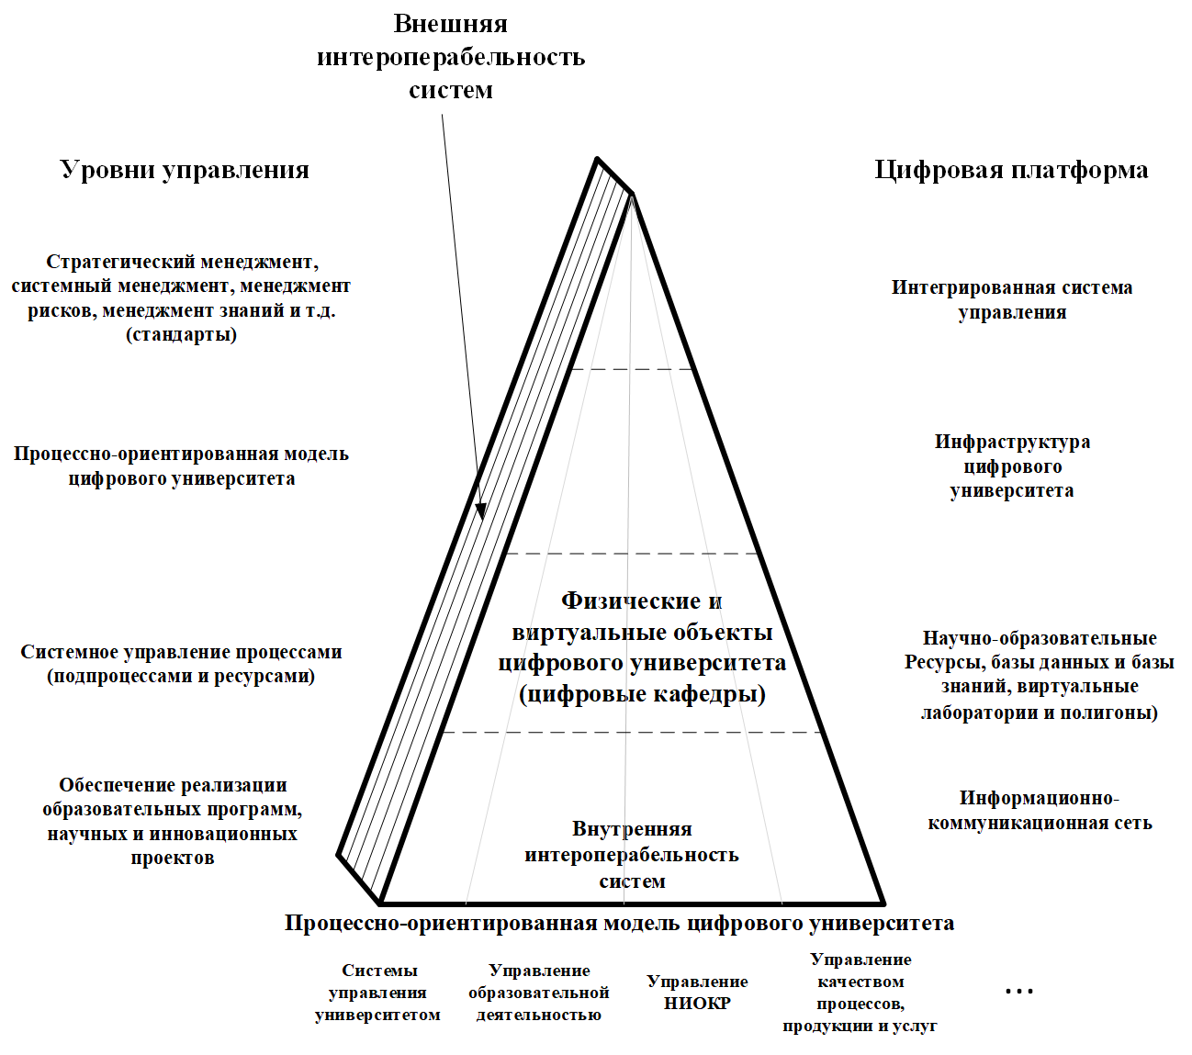
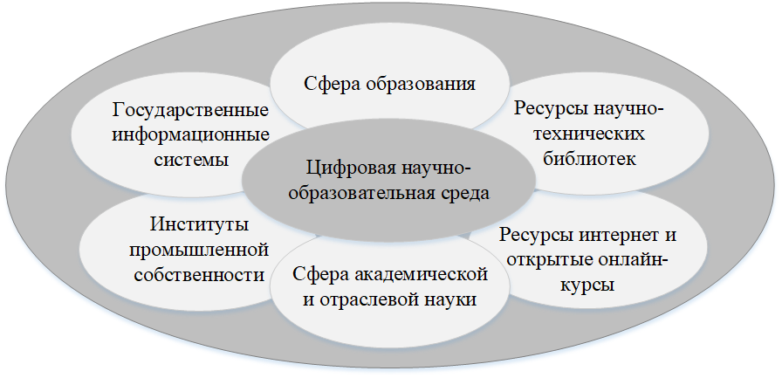
XXIII международная научно-практическая конференция «Новые информационные технологии в образовании»
ТЕХНОЛОГИИ 1С ДЛЯ РАЗВИТИЯ ОБРАЗОВАНИЯ, МИРОВЫХ И ОТЕЧЕСТВЕННЫХ ПРАКТИК АВТОМАТИЗАЦИИ БИЗНЕСА
Модель цифрового университета
по ГОСТ Р 59870-2021 Информационно-коммуникационные технологии в образовании.
Цифровой университет. Общие положения
Абстрактная модель цифровой научно-образовательной среды
© Б.М. Позднеев, 2023 г.
16

Slide 17
XXIII международная научно-практическая конференция «Новые информационные технологии в образовании»
ТЕХНОЛОГИИ 1С ДЛЯ РАЗВИТИЯ ОБРАЗОВАНИЯ, МИРОВЫХ И ОТЕЧЕСТВЕННЫХ ПРАКТИК АВТОМАТИЗАЦИИ БИЗНЕСА
Кафедра информационных систем
МГТУ «СТАНКИН»
Кафедра обеспечивает многоуровневую ориентированную подготовку бакалавров, магистрантов, аспирантов и руководителей промышленности в области цифрового развития и управления умным производством по следующим направлениям подготовки:
09.03.02 «Информационные системы и технологии. Цифровые системы управления в промышленности и социально-экономической сфере»
09.04.01 «Информатика и вычислительная техника. Интегрированные системы управления цифровыми производствами и предприятиями»
Подготовка аспирантов по двум научным специальностям:
2.3.1 «Системный анализ, управление и обработка информации»
2.3.3 «Автоматизация и управление технологическими процессами и производствами»
Дополнительная индивидуальная подготовка руководителей высшего и среднего звена в области цифровой трансформации промышленности
© Б.М. Позднеев, 2023 г.
17

Slide 18
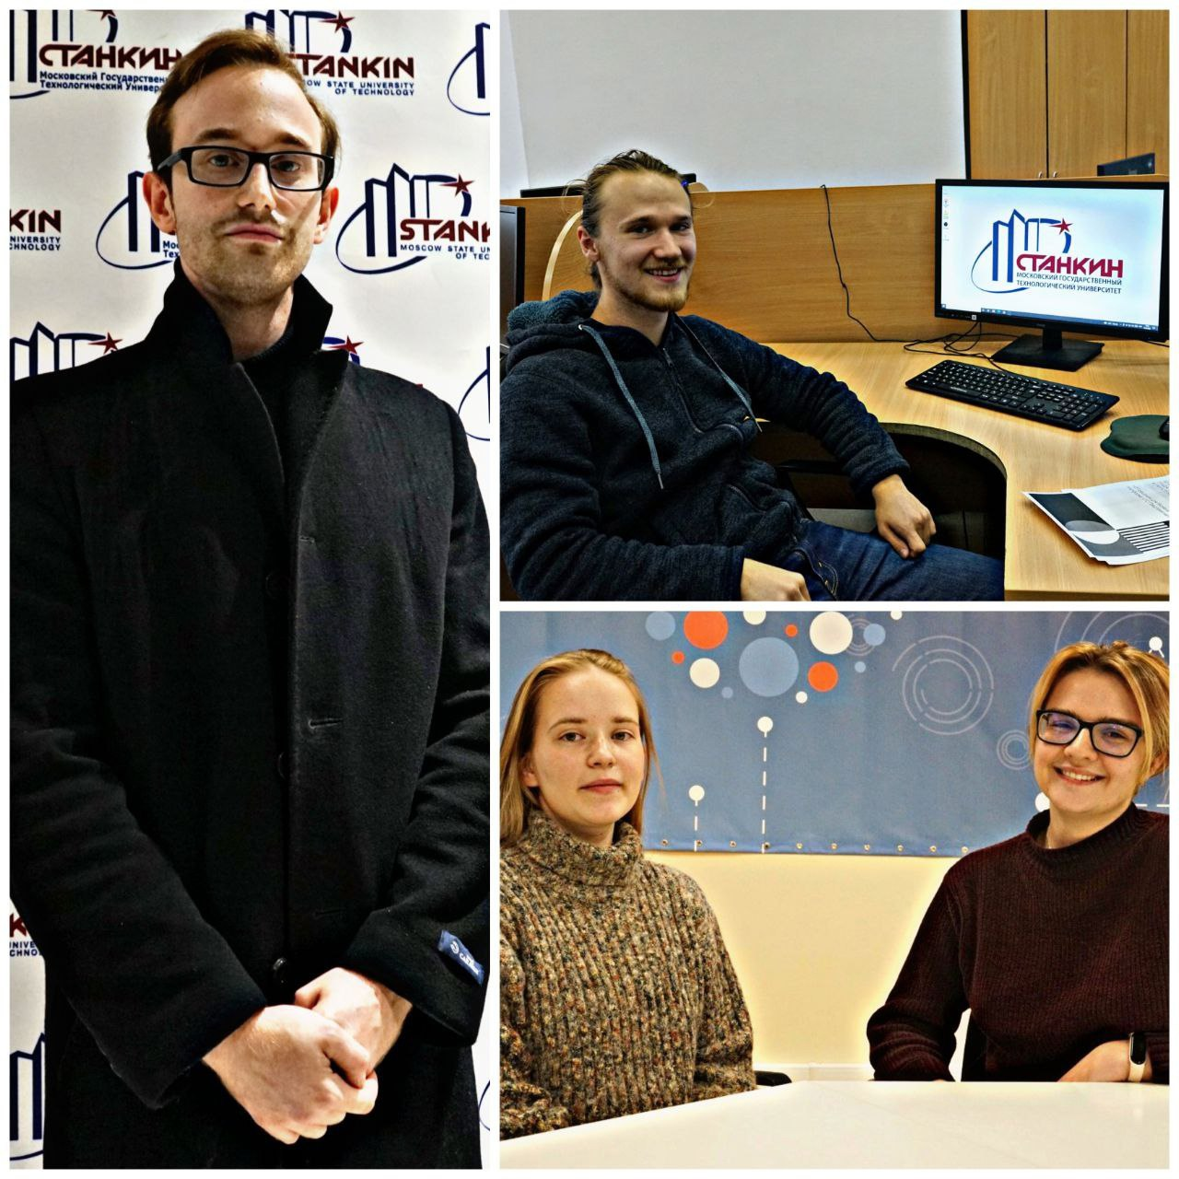
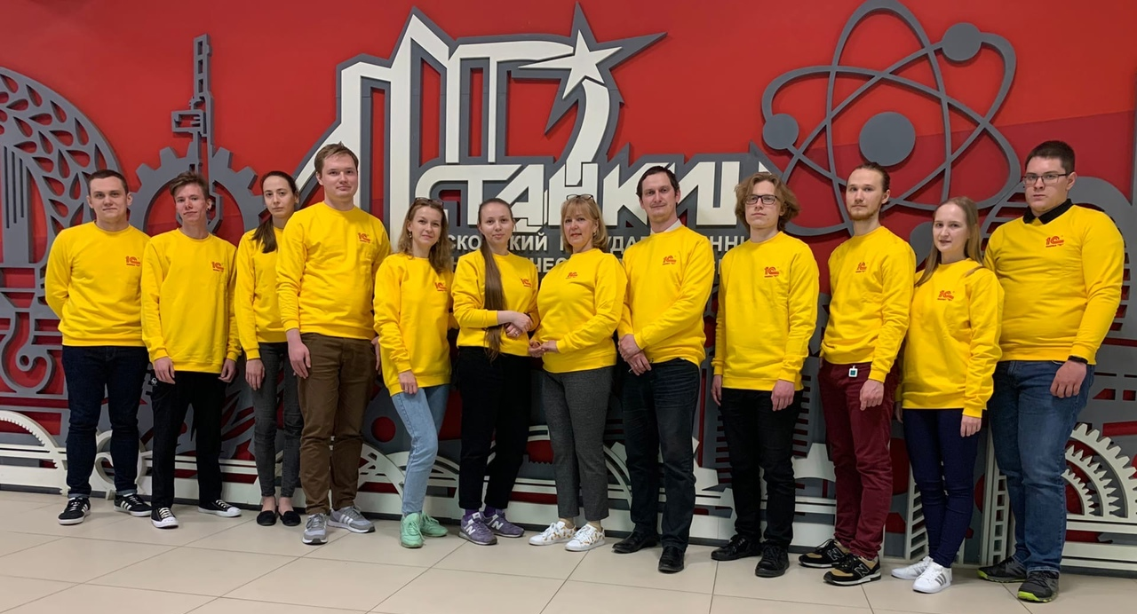
XXIII международная научно-практическая конференция «Новые информационные технологии в образовании»
ТЕХНОЛОГИИ 1С ДЛЯ РАЗВИТИЯ ОБРАЗОВАНИЯ, МИРОВЫХ И ОТЕЧЕСТВЕННЫХ ПРАКТИК АВТОМАТИЗАЦИИ БИЗНЕСА
Отборочный вузовский чемпионат по стандартам Ворлдскиллс
В октябре 2022 года в МГТУ "СТАНКИН" (кафедра информационных систем) проведен отборочный вузовский чемпионат по стандартам Ворлдскиллс в рамках компетенции «ИТ (программные) решения для бизнеса на платформе 1С: Предприятие 8»
© Б.М. Позднеев, 2023 г.
18

Slide 19
Позднеев Борис Михайлович
Контакты:
Тел./факс: (499) 973-1151
e-mail: bmp@stankin.ru
д.т.н., профессор, зав. кафедрой МГТУ «СТАНКИН», председатель Правления АЦИМ, Председатель КССЦР Комитета РСПП по промышленной политике и техническому регулированию

